Slide 1
ΙΣΧΥΣ – ΕΝΕΡΓΕΙΑ ΣΤΟ Ε. Ρ.
1. Απλό διάγραμμα που δείχνει τη ροή της άεργου ισχύος σε ηλεκτροκινητήρα στην περίπτωση χωρίς αντιστάθμιση και στη συνέχεια με χωρητική αντιστάθμιση, χωρίς δυνατότητα αλλαγής μεγεθών, απλή οπτικοποίηση
2. Λίγο πιο σύνθετο διάγραμμα που δείχνει την αλλαγή του τριγώνου ισχύος όταν συνδέουμε πυκνωτές αλλά και τη μεταβολή του τριγώνου ισχύος σε συνάρτηση με τη μεταβολή του συνφ
3. Δίνει περίπου 11 συσκευές με ωμική, επαγωγική και χωρητική συμπεριφορά. Ο χρήστης επιλέγει όποια συσκευή θέλει δημιουργεί κύκλωμα και βλέπει το συνφ και την αντίστοιχη κυματομορφή.

Slide 2
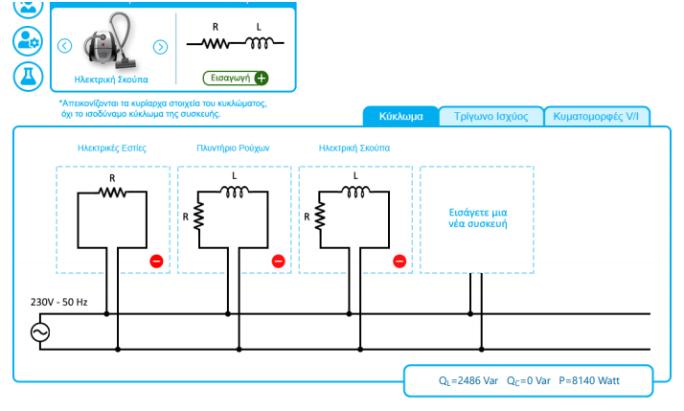
Οικιακοί καταναλωτές

Slide 3
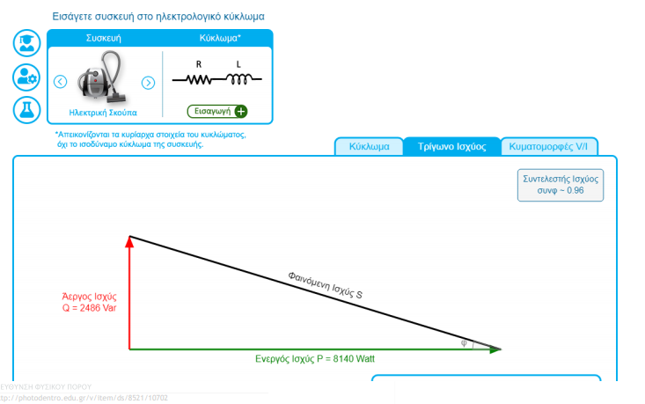
Οικιακοί καταναλωτές

Slide 4
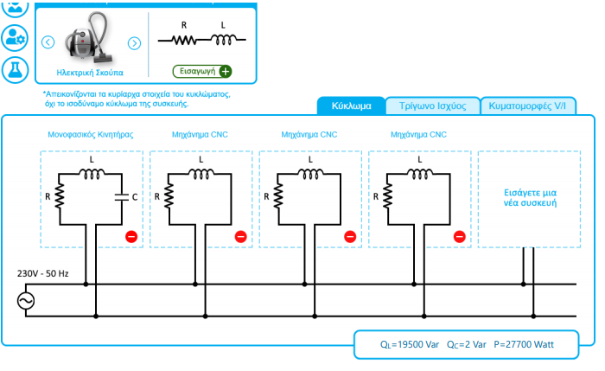
Βιομηχανικοί καταναλωτές χωρίς αντιστάθμιση

Slide 5
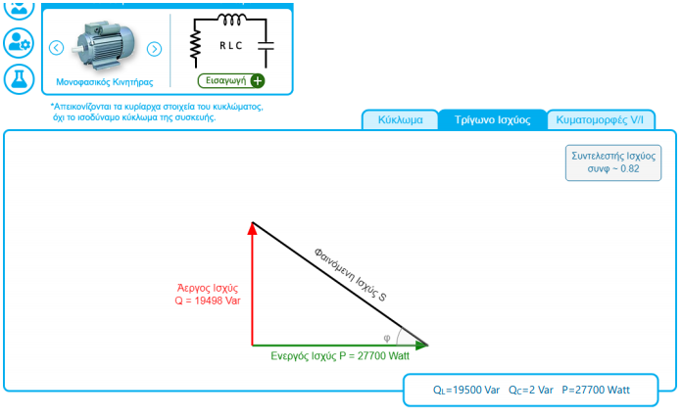
Βιομηχανικοί καταναλωτές χωρίς αντιστάθμιση

Slide 6
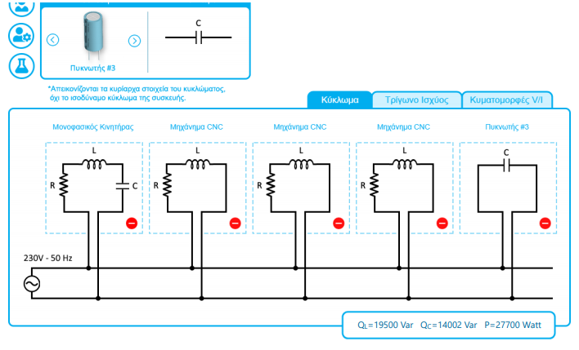
Βιομηχανικοί καταναλωτές

Slide 7
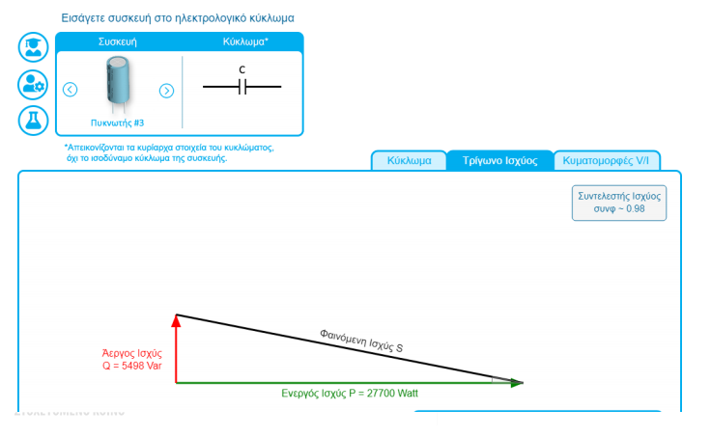
Βιομηχανικοί καταναλωτές

Slide 8
Σε μια βιοτεχνία κατεργασίας μετάλλου και ξύλου, υπάρχουν δύο (2) μηχανήματα CNC για την κοπή και τυποποίηση των μεταλλικών και ξύλινων υλικών και δύο (2) μονοφασικοί κινητήρες για τη λειτουργία ταινίας μεταφοράς και διαλογής αυτών. Τοποθετήστε τις παραπάνω συσκευές, στο ηλεκτρολογικό κύκλωμα που σας δίνεται.
α) Παρατηρήστε ποια είναι η συνολική άεργος ισχύς του κυκλώματος Q και υπολογίστε τη συνολική φαινόμενη ισχύ S.
β) Παρατηρήστε ποιος είναι ο συντελεστής ισχύος του κυκλώματος και υπολογίστε το ολικό ρεύμα I του κυκλώματος.
γ) Παρατηρήστε ποια είναι η τάση που τροφοδοτεί το κύκλωμα και υπολογίστε τη σύνθετη αντίσταση Z του κυκλώματος.
Στην παραπάνω βιοτεχνία, ο πάροχος ηλεκτρικής ενέργειας έστειλε ειδοποίηση για αντιστάθμιση, αλλιώς ο καταναλωτής οφείλει να πληρώσει μεγάλο χρηματικό πρόστιμο.
Τί μπορείτε να κάνετε για να βοηθήσετε στην αποφυγή του προστίμου;
ΛΥΣΗ

